Slide 1


Servo电机实验流程
汇报人：张容
日期：2024.10.23

Slide 2
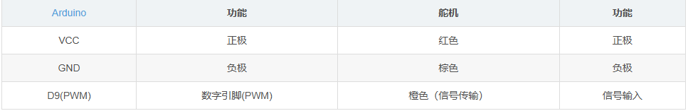
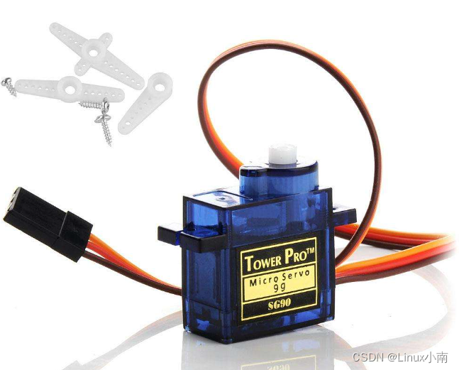
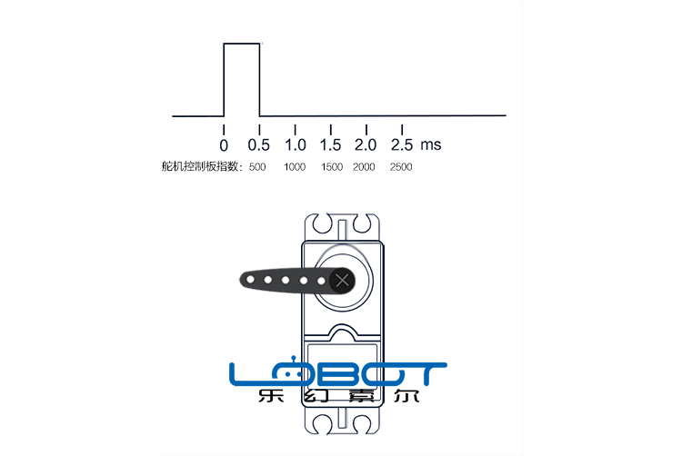
Servo基本原理
Servo电机一般分为两种，360°以及非360°，区别为PWM波控制的是转动速度或是转动角度
Notes:
但是，作者必须确保这种强调是合理的，否则一个简短的句子可能仅仅被视为语法或标点的错误。
一般来说，断裂句子通常出现在对话中，当一个角色以简短或片段的方式讲话时。

Slide 3
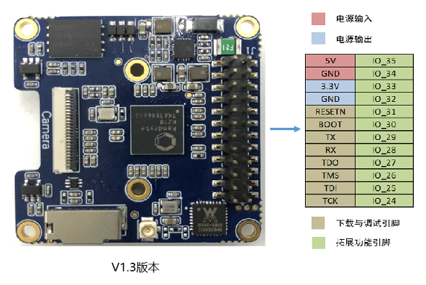
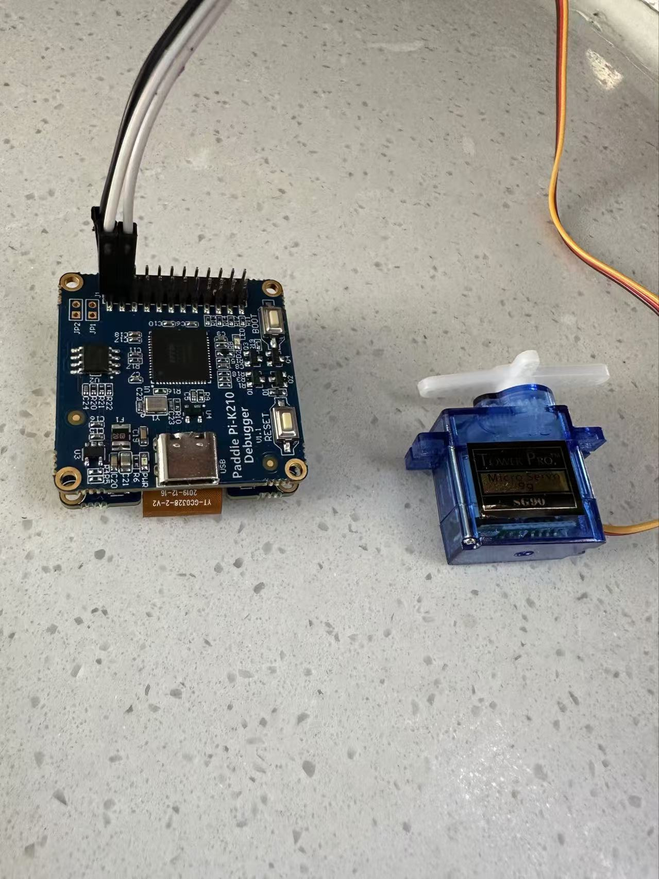
接线
任意一个绿色IO接口都可以连接信号线，在程序中需要做对应修改

Slide 4
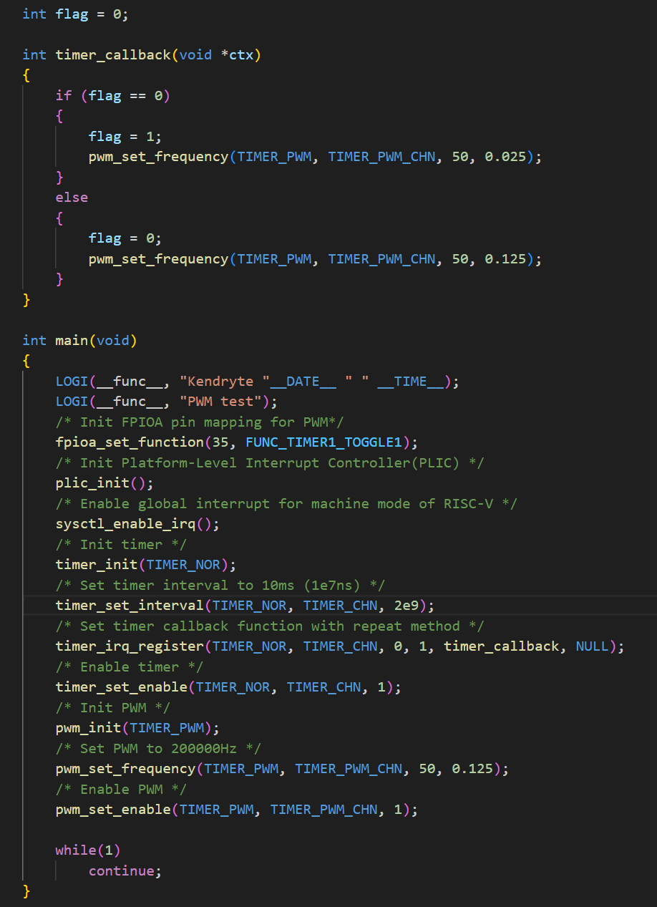
例程讲解

